Slide 1

Московский государственный университет имени М.В.Ломоносова
Факультет вычислительной математики и кибернетики
Кафедра суперкомпьютеров и квантовой информатики
Разработка предиктивных алгоритмов
для анализа публикационной активности в
области высокопроизводительных вычислений
Акопян Микаэла Тиграновна,
к.т.н. Григорьева Мария Александровна

Slide 2
Цель работы
Актуальность
• Количество публикаций в области высокопроизводительных вычислений быстро растет вследствие популяризации машинного обучения.
• Исследователю становится сложно вручную находить релевантные работы, близкие научные направления и подходящие площадки для публикации.
Разработать и исследовать метод рекомендации релевантных научных публикаций и изданий по краткому описанию работы в области высокопроизводительных вычислений.

Slide 3
Существующие подходы
Semantic Scholar предлагает персональные рекомендации статей на основе библиотеки пользователя и paper embeddings.
Connected Papers и ResearchRabbit помогают находить тематически близкие работы и визуализировать связи между публикациями.
OpenAlex предоставляет связанные и семантически похожие работы
Большинство существующих систем разрабатываются как универсальные инструменты для всех научных областей сразу. Из-за этого они опираются на общие признаки сходства и не учитывают специфику области высокопроизводительных вычислений, недостаточно точно различают такие темы и связи между ними.

Slide 4
Задачи ВКР
Проанализировать существующие подходы к построению представлений научных публикаций и рекомендательных моделей.
Сформировать корпус научных публикаций в области HPC.
Исследовать способы адаптации модели эмбеддингов к корпусу публикаций в области HPC.
Дообучить модель эмбеддингов научных текстов на сформированном корпусе.
Разработать и реализовать нейросетевую модель ранжирования публикаций.
Провести экспериментальную оценку качества предложенного подхода.

Slide 5
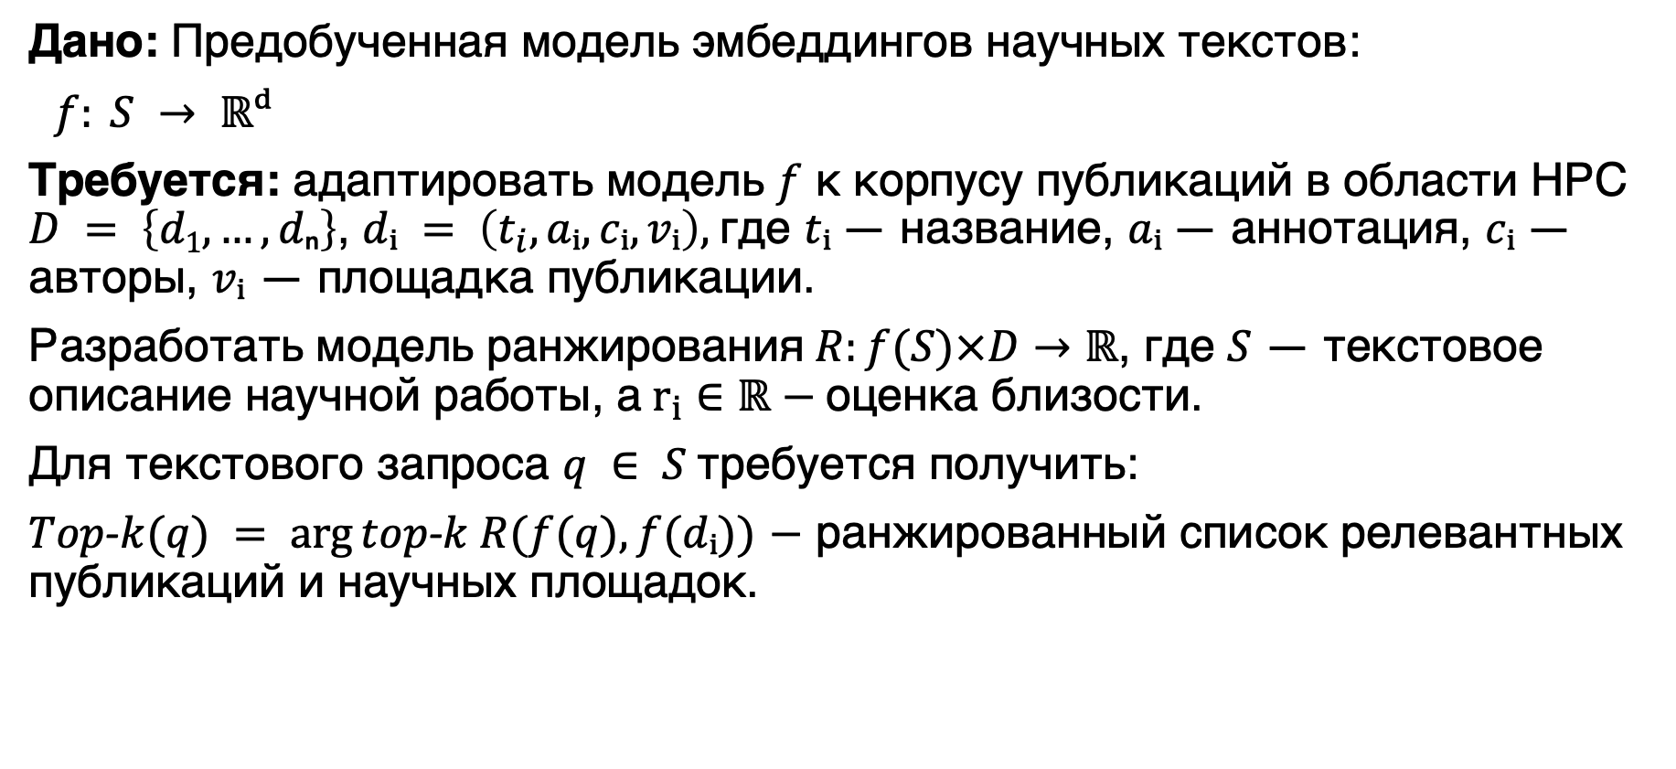
Формальная постановка задачи ВКР
Дано: Предобученная модель эмбеддингов научных текстов:
$f: S → ℝᵈ$
Требуется: адаптировать модель $f$ к корпусу публикаций в области HPC $D = \left\{d1, …, dₙ\right\}$, $dᵢ = \left(t_{i},aᵢ, cᵢ, vᵢ\right),$где $tᵢ$— название, $aᵢ \text{—}$ аннотация, $cᵢ$— авторы, $vᵢ$ — площадка публикации.
Разработать модель ранжирования $R:f(S)×D→ℝ\text{,}\text{ где }S\text{ — }\text{текстовое описание научной работы, а} r_{i}∈ℝ−$оценка близости.
Для текстового запроса $q ∈ S$требуется получить:
$Top\text{-}k(q) = arg⁡top\text{-}k R(f(q), f(dᵢ))$ $−$ ранжированный список релевантных публикаций и научных площадок.

Slide 6
Предложенный подход
• В качестве базовой модели используется SPECTER — предобученная модель эмбеддингов научных публикаций.
• Корпус HPC-публикаций формируется по данным arXiv и дополняется метаданными из OpenAlex.
• На основе цитирований и авторских связей формируются обучающие тройки:
query paper, positive paper, negative paper.
• Модель SPECTER дообучается на корпусе HPC с использованием triplet loss.
• Для текстового запроса q и публикации dᵢ строятся эмбеддинги
• Ранжирующая нейросеть вычисляет оценку близости
• По оценкам формируется Top-k публикаций, а затем список рекомендуемых площадок.

Slide 7
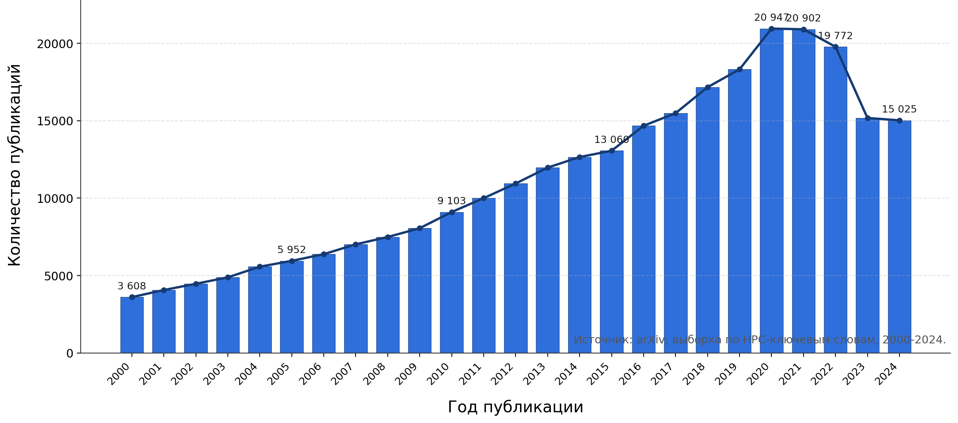
Сбор данных по HPC
Основные источники данных: arXiv.org, OpenAlex
Объём и структура данных: 290 853 записей за 2000–2025 годы
25 характеристик каждой публикации: год, авторы, площадка, ключевые слова, цитирования, тематические концепты, SDGs (цели устойчивого развития) и др.

Slide 8
Графовое представление связей между публикациями
Оригинальный граф цитирования:
близкие: статьи, связанные цитированием напрямую
далёкие: статьи, связанные через одно цитирование
Предложенный дополнительный граф авторства:
близкие: статьи, связанные через авторство
далёкие: статьи, связанные через соавторство
A₁
A₂
d₂
d₁
d₁
d₃
d₃
d₂

Slide 9
Основная идея обучения SPECTER
Query paper
Related paper
Unrelated paper
Transformer (initialized with SciBERT)
Emb(Query paper) (P^{Q})
Emb(Related paper) (P⁺)
Emb(Unrelated paper) (P⁻)
Triplet loss = max {(d(P^{Q} , P⁺) - d(P^{Q} , P⁻) + margin), 0}

Slide 10
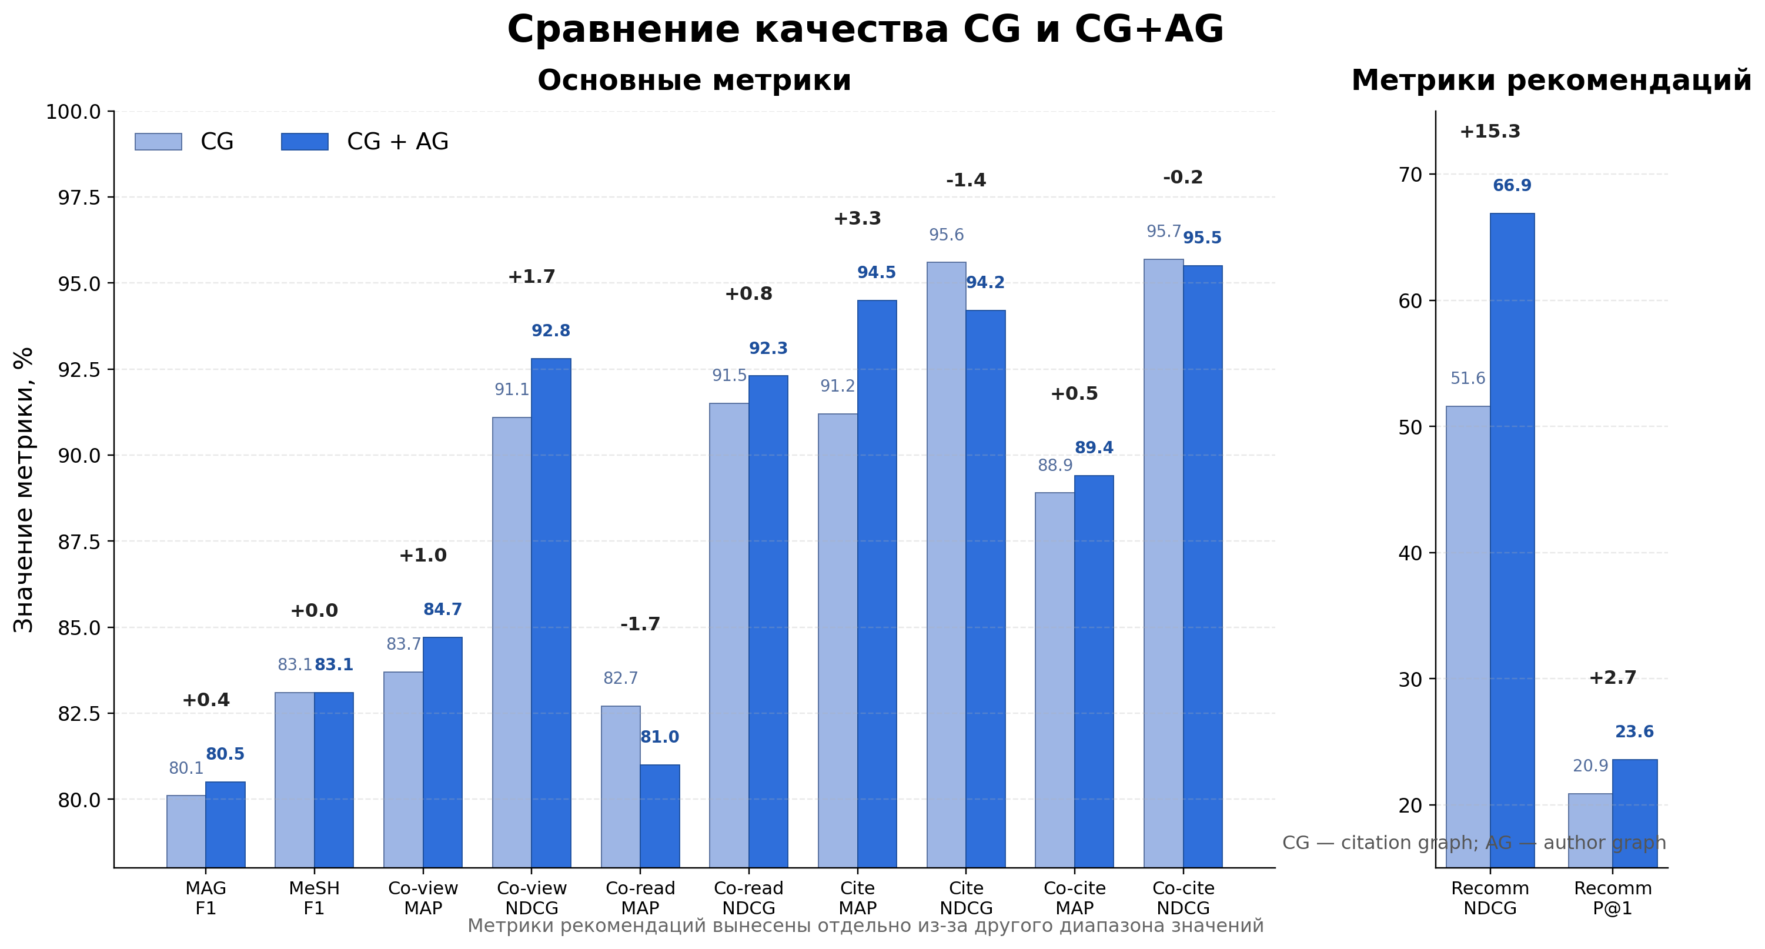
Сравнение качества модели до и после дообучения, оригинальный датасет

Slide 11
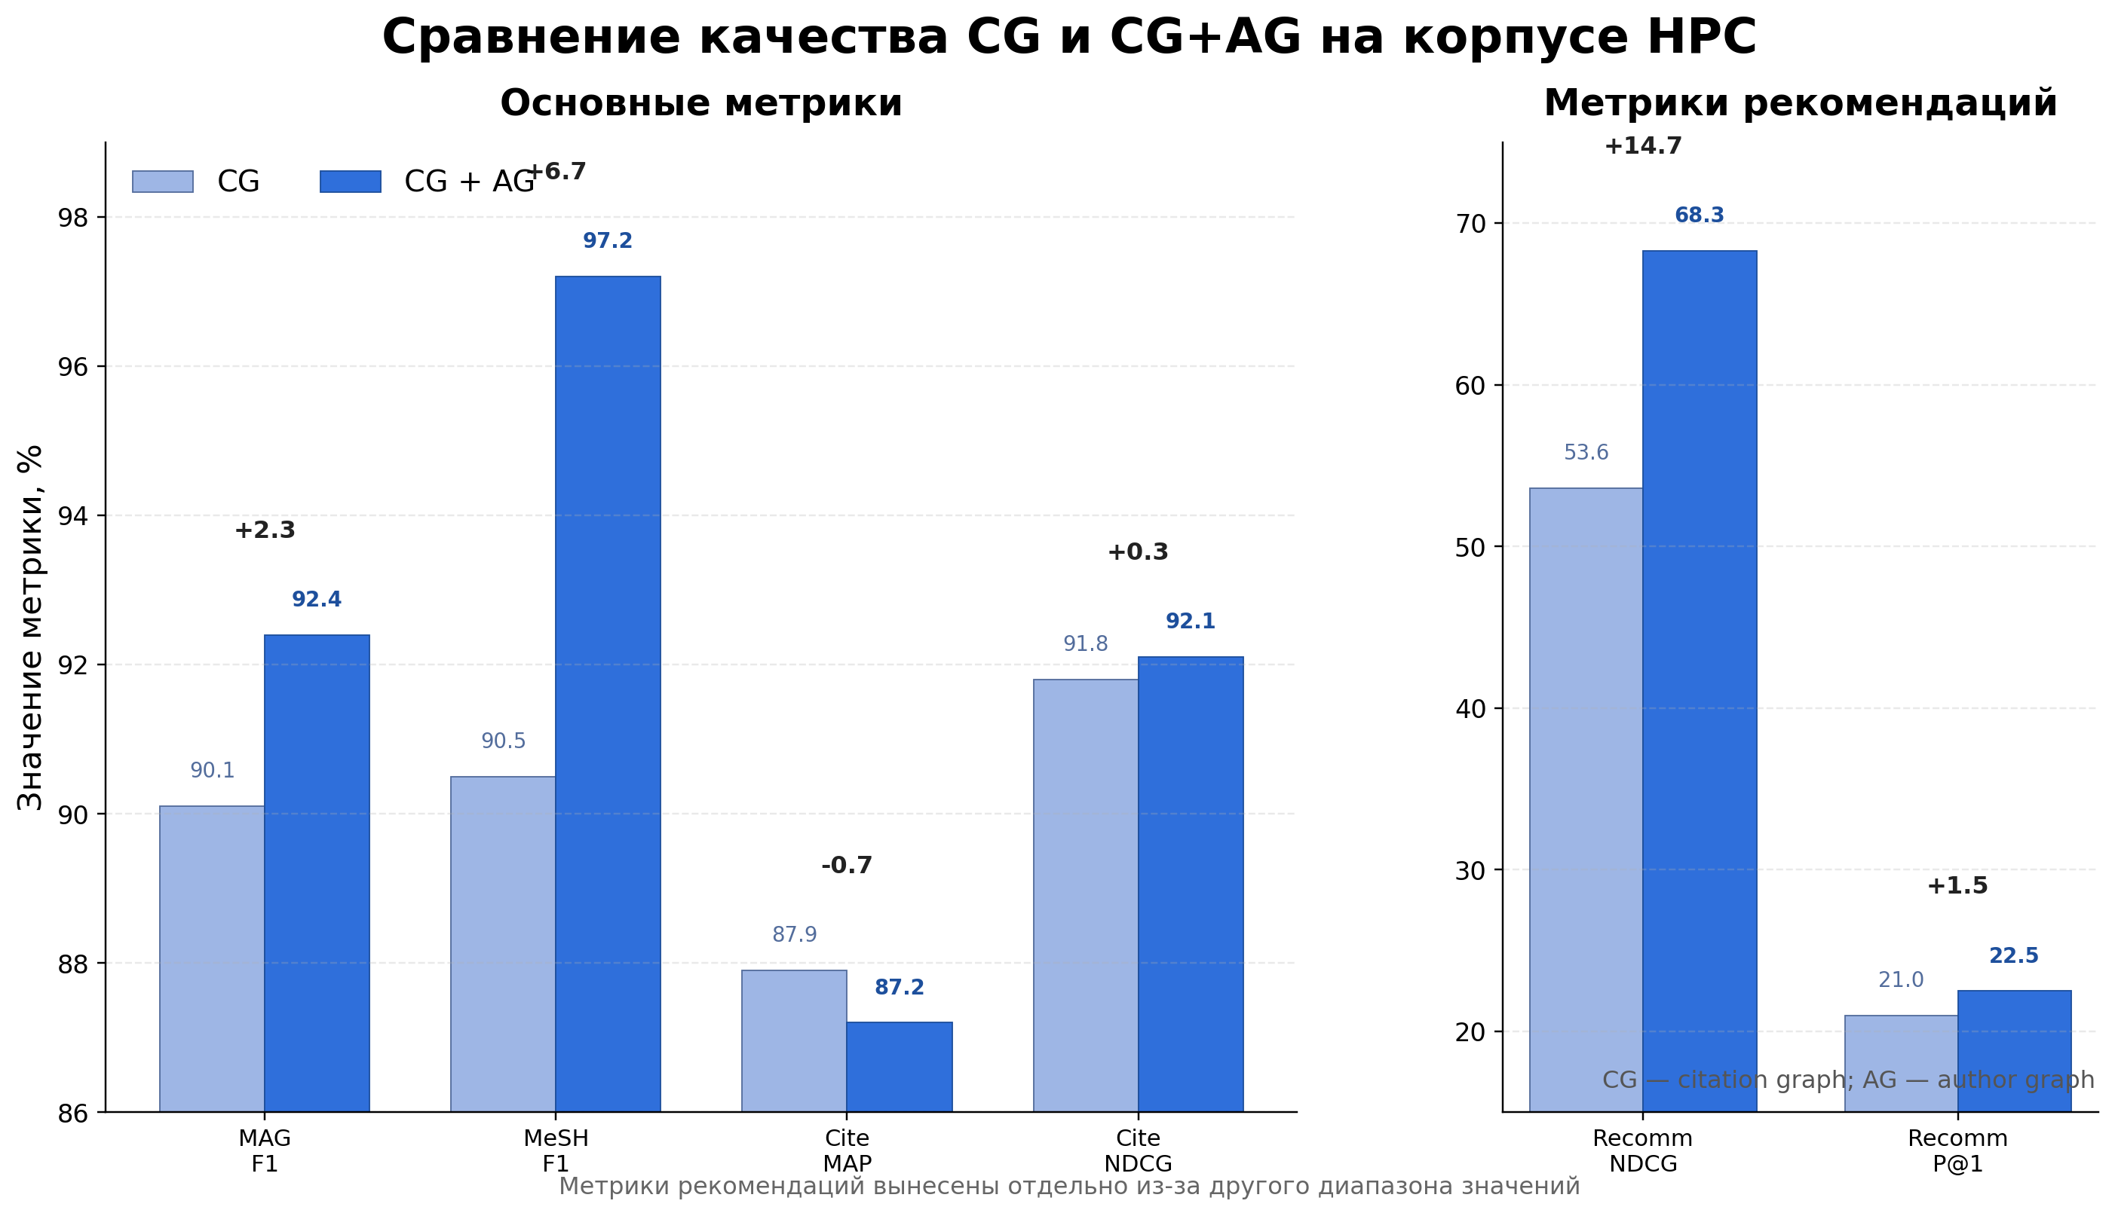
Сравнение качества модели до и после дообучения, датасет HPC

Slide 12
Рекомендательная нейросеть
Исходная статья (query article)
Все статьи-кандидаты из датасета
Формирование пар (query, candidate_{i})
Извлечение признаков для каждой пары
MLP-ранжировщик
score_{i} = MLP(features_{i})
Сортировка кандидатов по score_{i}

Slide 13
Рекомендательная нейросеть
Входной запрос:
Тема: история и развитие HPC-кластеров, Beowulf-архитектура, Linux-based parallel computing, стоимость и доступность суперкомпьютеров.
Top-5 релевантных публикаций:
1. Comparing Clusters and Supercomputers for Lattice QCD
Тема: Beowulf clusters, parallel computing
2. Cost-Effective Clustering
Тема: small Beowulf clusters, benchmarking
3. High Performance Beowulf Computer for Lattice QCD
Тема: PC clusters, high performance parallel computer
4. Nimrod/G: Resource Management in a Global Computational Grid
Тема: distributed systems, wide-area cluster computing
5. DiFX: Software Correlator for VLBI
Тема: multi-processor computing environments

Slide 14
Рекомендательная нейросеть
Релевантные площадки вычисляются как наиболее часто встречаемые в top-100 самых похожих публикациях:
1. SC Conference 2. IEEE Cluster 3. HPDC
4. IPDPS 5. ICS

Slide 15
Программная реализация
PyTorch, allennlp – основные фреймворки.
transformers – работа с BERT, SciBERT, SPECTER
pandas, csv, json — обработка и хранение табличных данных.
aiohttp, asyncio — асинхронная загрузка метаданных из OpenAlex.
Метод поддерживает обучение и инференс как на GPU, так и на CPU.
Корпус данных о публикационной активности в требуемой сфере
Признаки, полученные с помощью улучшенной модели SPECTER
Рекомендательная нейросеть
Ранжированный список релевантных публикаций и площадок
Текстовое описание новой статьи

Slide 16
Заключение
Сформирован и обогащён корпус публикаций в области HPC.
Построены графы цитирования и авторства для формирования обучающих примеров.
Реализована двухэтапная схема дообучения модели эмбеддингов: сначала на связях цитирования, затем на связях авторства.
Экспериментально показано, что добавление графа авторства улучшает качество рекомендаций.
Реализована модель ранжирования публикаций по текстовому запросу.
Полученная система формирует список релевантных публикаций и рекомендуемых научных площадок.

